Slide 1
7장 리스트

Slide 2
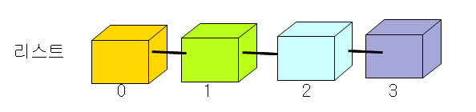
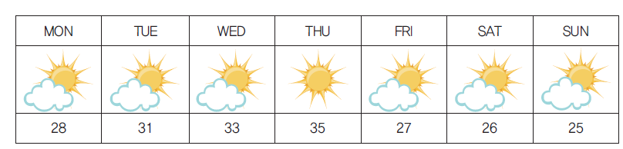
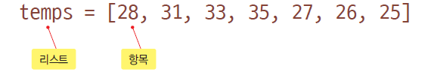
리스트의 개요. p227
여러 개의 값을 저장하여야 하는 경우에 사용
리스트는 항목(item)들을 저장하는 컨테이너로서 그 안에 항목들이 순서를 가지고 저장된다. 어떤 타입의 항목라도 저장할 수 있다.
예) 1주일 치 기온을 저장하기 위하여 temp1, temp2, temp3, temp4, temp5, temp6, temp7과 같이 변수를 7개 만드는 것은 매우 비효율적이다.

Slide 3
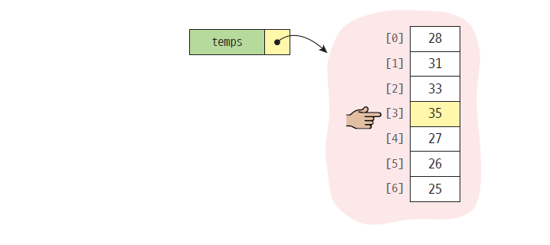
리스트의 항목 접근하기. p228
항목의 위치(번호)인 인덱스(index)를 사용
인덱스는 0부터 시작한다.
>>> temps = [ 28, 31, 33, 35, 27, 26, 25]
>>> print(temps[3]) # 인덱스가 3인 항목(네번째 항목)을 출력
35
>>> temps[3] = 36 # 항목의 값 변경

Slide 4
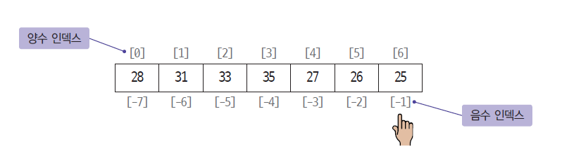
음수 인덱스. p228
음수 인덱스는 리스트의 끝에서부터 매겨진다.
리스트에서 가장 마지막 항목의 인덱스는 -1.
마지막 요소 접근 : temps[-1] 이 temps[len(temps)-1] 보다 휠씬 간결.

Slide 5
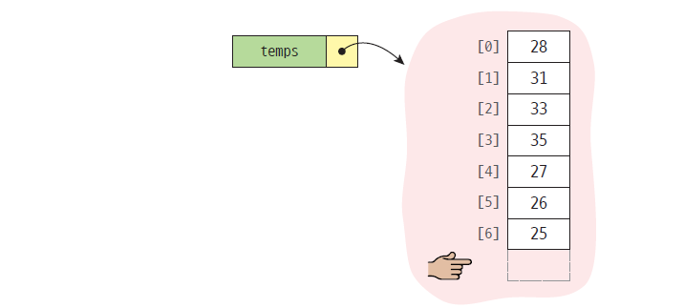
인덱스 오류. p229
인덱스를 사용할 때는 인덱스가 적정한 범위에 있는지를 항상 신경 써야 한다.
>>> temps = [ 28, 31, 33, 35, 27, 26, 25]
>>> temps[7] = 29
IndexError: list index out of range

Slide 6
리스트 방문. p229
리스트 안에 저장된 요소들을 전부 방문하는 코드를 작성하는 방법
(1) 인덱스를 이용하는 방법
(2) for-in 루프를 사용하는 방법
temps =[28,31,33,35,27,26,25]
for i in range(len(temps)):
print(temps[i], end=', ')
28, 31, 33, 35, 27, 26, 25,
temps =[28,31,33,35,27,26,25]
for element in temps:
print(element, end=', ')
28, 31, 33, 35, 27, 26, 25,

Slide 7
리스트에 어떤 값이 있는지를 알고 싶다면. p230
temps =[28,31,33,35,27,26,25]
if 33 in temps: # 값이 저장되어 있는지 확인
print("리스트에 33이 있음!")
리스트에 33이 있음!
temps =[28,31,33,35,27,26,25]
if 99 not in temps: # 값이 없다는 것을 확인
print("리스트에 99가 없음!")
리스트에 99가 없음!

Slide 8
리스트 연산들. p230
append() : 새로운 요소를 리스트 맨 끝에 추가한다.
insert() : 지정된 위치에 요소를 추가한다.
fruits = [ ] # 공백 리스트를 생성한다.
fruits.append("apple") # 리스트에 ”apple“을 추가한다.
fruits.append("banana") # 리스트에 ”banana“를 추가한다.
print(fruits)
['apple', 'banana']
fruits = ["apple", "banana", "grape"]
fruits.insert(1, "cherry")
print(fruits)
['apple', 'cherry', 'banana', 'grape']

Slide 9
리스트 탐색하기. p231
index() : 특정 항목이 리스트의 어디에 있는지 알려면 사용
항목이 리스트에 없다면 오류 발생. 따라서 탐색하기 전에 있는지 부터 확인하는 것이 안전하다.
fruits = ["apple", "banana", "grape"]
n = fruits.index("banana") # n은 1이 된다.
if "banana" in fruits:
print(fruits.index("banana"))

Slide 10
요소 삭제하기. p232
pop(i) : 리스트에서 i 번째 항목을 삭제하여 반환한다.
remove(value) : 리스트에서 저장된 값을 삭제한다.
fruits = ["apple", "banana", "grape"]
item = fruits.pop(0) # "apple"이 삭제된다.
print(fruits)
["banana", "grape”]
fruits = ["apple", "banana", "grape"]
fruits.remove("banana")
print(fruits)
[“apple", "grape”]
if ＂banana" in fruits:
fruits.remove(“banana")
항목이 리스트 안에 있는지 확인후 삭제하는 것이 바람직

Slide 11
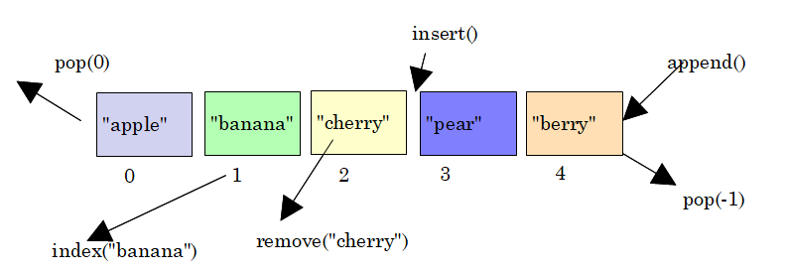
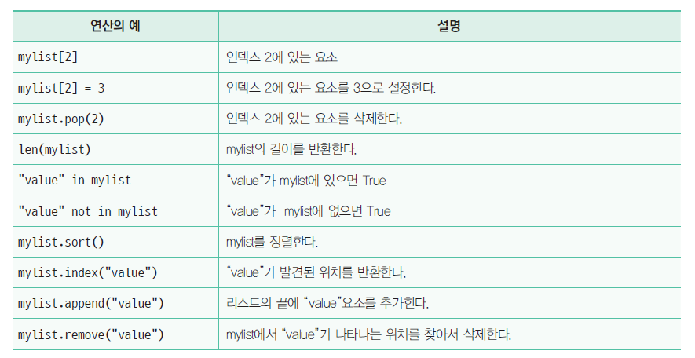
리스트 연산 정리. p233

Slide 12
최소값, 최대값, 합계. p233
numbers = [10, 20, 30, 40, 50]
print("합=",sum(numbers)) # 항목의 합계를 계산한다.
print("최대값=",max(numbers)) # 가장 큰 항목을 반환한다.
print("최소값=",min(numbers)) # 가장 작은 항목을 반환한다.
합= 150
최대값= 50
최소값= 10

Slide 13
정렬. p234
sort() : 제자리(in-place)에서 리스트를 정렬. 따라서 원본 리스트가 변경된다.
sorted() : 새로운 정렬된 리스트를 반환. 원래의 리스트는 수정되지 않는다.
a = [ 3, 2, 1, 5, 4 ]
a.sort() # [1, 2, 3, 4, 5]
a = [ 3, 2, 1, 5, 4 ]
a.sort(reverse=True)
print(a)
[5, 4, 3, 2, 1]
numbers =[10,3,7,1,9,4,2,8,5,6]
ascending_numbers =sorted(numbers)
print( ascending_numbers )
[1, 2, 3, 4, 5, 6, 7, 8, 9, 10]

Slide 14
리스트에서 랜덤으로 선택하기. p234
리스트 안에서 항목을 랜덤하게 선택해야 하는 경우
random 모듈의 choice() 사용
import random
numberList = [1, 2, 3, 4, 5, 6, 7, 8, 9, 10]
print("랜덤하게 선택한 항목=", random.choice(numberList))
랜덤하게 선택한 항목= 6
import random
movie_list = ["Citizen Kane", "Singin' in the Rain", "Modern Times",
"Casablanca", "City Lights"]
item = random.choice(movie_list) # 문자열 리스트에서 사용할 수 있다.
print ("랜덤하게 선택한 항목=", item)
랜덤하게 선택한 항목= Citizen Kane

Slide 15
Example 두번째로 큰 수 계산하기. p235
정수들이 저장된 리스트에서 두 번째로 큰 수를 찾아보자.
(추가) 또 다른 방법
list1 = [1, 2, 3, 4, 15, 99]
# 리스트를 정렬한다.
list1.sort()
# 뒤에서 두 번째 요소를 출력한다.
print("두 번째로 큰 수=", list1[-2])
두 번째로 큰 수= 15
list1 = [1, 2, 3, 4, 15, 99]
# 제일 큰 수는 삭제한다.
list1.remove(max(list1))
# 그 다음으로 큰 수를 출력한다.
print("두 번째로 큰 수=", max(list1))

Slide 16
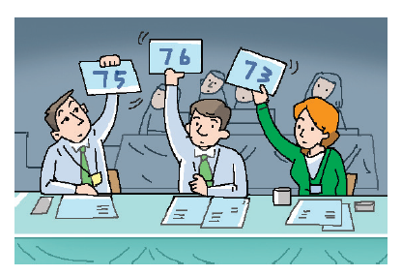
Example 최대값 최소값 제외하기. p236
체조와 같은 콘테스트에서는 심판들의 점수 중에서 최소값과 최대값을 제외하는 경우가 많다. 최대값과 최소값을 리스트에서 제거하는 프로그램을 작성해보자.
또 따른 방법은 뭐가 있을까?
제거전 [10.0, 9.0, 8.3, 7.1, 3.0, 9.0]
제거후 [9.0, 8.3, 7.1, 9.0]
scores = [10.0, 9.0, 8.3, 7.1, 3.0, 9.0]
print("제거전", scores)
scores.remove(max(scores))
scores.remove(min(scores))
print("제거후", scores)

Slide 17
Lab 성적 처리 프로그램. p237
학생들의 성적을 사용자로부터 입력받아서 리스트에 저장한다. 성적의 평균을 구하고 최대점수, 최소점수, 80점 이상 성적을 받은 학생의 숫자를 계산하여 출력해보자.
성적을 입력하시요: 10
성적을 입력하시요: 20
성적을 입력하시요: 60
성적을 입력하시요: 70
성적을 입력하시요: 80
성적 평균= 48.0
최대점수= 80
최소점수= 10
80점 이상= 1

Slide 18
리스트 합병과 복제. p238
합병은 + 연산자를 사용한다.
복제는 * 연산자를 사용한다.
fruits1 = [ "apple", "cherry" ]
fruits2 = [ "banana", "blueberry" ]
fruits = fruits1 + fruits2
print(fruits)
['apple', 'cherry', 'banana', 'blueberry']
numbers = [ 1, 2, 3 ] * 3 # 리스트는 [1, 2, 3, 1, 2, 3, 1, 2, 3]이다.
numbers = [0] * 12 # 리스트는 [0, 0, 0, 0, 0, 0, 0, 0, 0, 0, 0, 0]이다.

Slide 19
리스트 비교. p238
리스트의 첫번째 항목부터 순서대로 비교한다.
list1 = [ 1, 2, 3 ]
list2 = [ 1, 2, 3 ]
print(list1 == list2) # True
list1 = [ 3, 4, 5 ]
list2 = [ 1, 2, 3 ]
print(list1 > list2) # True

Slide 20
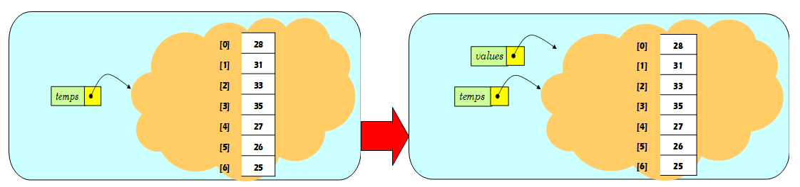
리스트 복사하기. p239
1. 얕은 복사(shallow copy) : 리스트의 참조값(reference)만 복사하고 리스트의 내용은 복사하지 않는다.
temps = [28, 31, 33, 35, 27, 26, 25]
values = temps
temps = [28, 31, 33, 35, 27, 26, 25]
values = temps
print(temps) # temps 리스트 출력
values[3] = 39 # values 리스트 변경
print(temps) # temps 리스트가 변경되었다.
[28, 31, 33, 35, 27, 26, 25]
[28, 31, 33, 39, 27, 26, 25]

Slide 21
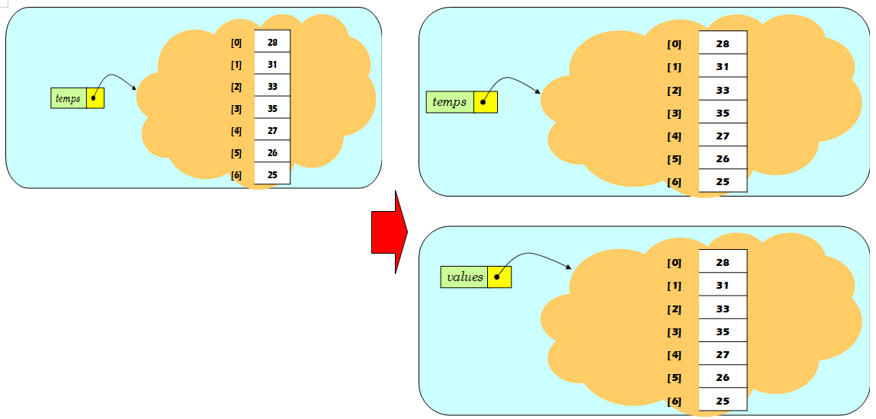
리스트 복사하기. p239
2. 깊은 복사(deep copy) : 새로운 리스트를 생성한다. list() 사용
temps = [28, 31, 33, 35, 27, 26, 25]
values = list(temps)

Slide 22
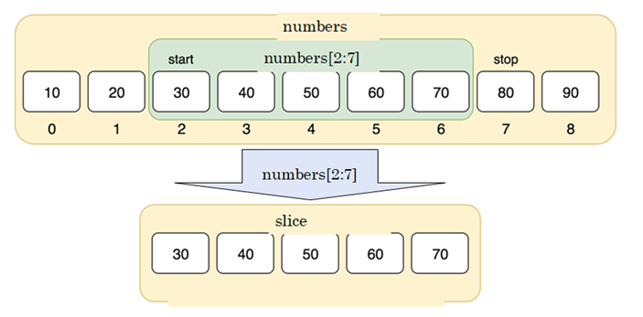
슬라이싱. p241
슬라이싱(slicing) : 리스트의 일부를 잘라서 추출하는 기법
numbers[:3] # [10, 20, 30]
numbers[3:] # [40, 50, 60, 70, 80, 90]
numbers[:] # [10, 20, 30, 40, 50, 60, 70, 80, 90]
new_numbers = numbers[:] # 깊은 복사본을 만든다.

Slide 23
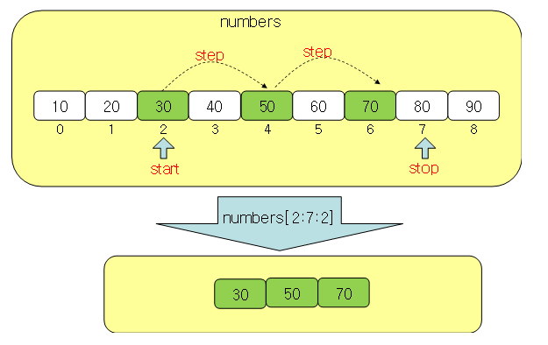
고급 슬라이싱. p242
슬라이싱을 할 때 단계를 지정할 수 있다.

Slide 24
고급 슬라이싱. p242
음수 단계값을 이용하여 역순 리스트를 만들 수 있다.
>>> numbers = [ 10, 20, 30, 40, 50, 60, 70, 80, 90 ]
>>> numbers[:: -1]
[90, 80, 70, 60, 50, 40, 30, 20, 10]

Slide 25
고급 슬라이싱. p243
>>> lst = [1, 2, 3, 4, 5, 6, 7, 8]
>>> lst[0:3] = ['white', 'blue', 'red'] # 리스트의 일부를 수정
>>> lst
['white', 'blue', 'red', 4, 5, 6, 7, 8]
>>> lst = [1, 2, 3, 4, 5, 6, 7, 8]
>>> lst[::2] = [99, 99, 99, 99] # 2씩 건너뛰면서 변경
>>> lst
[99, 2, 99, 4, 99, 6, 99, 8]
>>> lst = [1, 2, 3, 4, 5, 6, 7, 8]
>>> lst[:] = [ ] # 리스트의 모든 요소를 삭제
>>> lst
[]

Slide 26
고급 슬라이싱. p244
>>> numbers = list(range(0, 10)) # 0에서 시작하여 9까지를 저장하는 리스트
>>> numbers
[0, 1, 2, 3, 4, 5, 6, 7, 8, 9]
>>> del numbers[-1] # 마지막 항목을 삭제한다.
>>> numbers
[0, 1, 2, 3, 4, 5, 6, 7, 8]
>>> del numbers[0:2] # 인덱스 0부터 인덱스 1까지를 삭제
>>> numbers
[2, 3, 4, 5, 6, 7, 8]
>>> del numbers[:] # 전체를 삭제
>>> numbers
[]

Slide 27
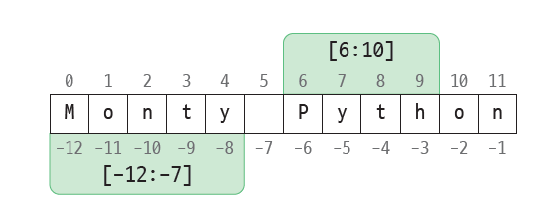
문자열과 리스트. p244
문자열은 문자들이 모인 리스트라고 생각할 수 있다.
s = "Monty Python"
print(s[0]) # M
print(s[6:10]) # Pyth
print(s[-12:-7]) # Monty

Slide 28
Example 리스트 슬라이싱 연습. p245
numbers = [ 1, 2, 3, 4, 5, 6, 7, 8, 9, 10 ]
리스트 슬라이싱 만을 이용하여 리스트의 요소들의 순서를 거꾸로 하면서 하나씩 건너뛰어 보자.
리스트 슬라이싱 만을 이용하여 첫 번째 요소만을 남기고 전부 삭제할 수 있는가?
[10, 8, 6, 4, 2]
numbers = [ 1, 2, 3, 4, 5, 6, 7, 8, 9, 10 ]
reversed = numbers[::-2]
print(reversed)
[1]
numbers = [ 1, 2, 3, 4, 5, 6, 7, 8, 9, 10 ]
numbers[1:] = [ ]
print(numbers)

Slide 29
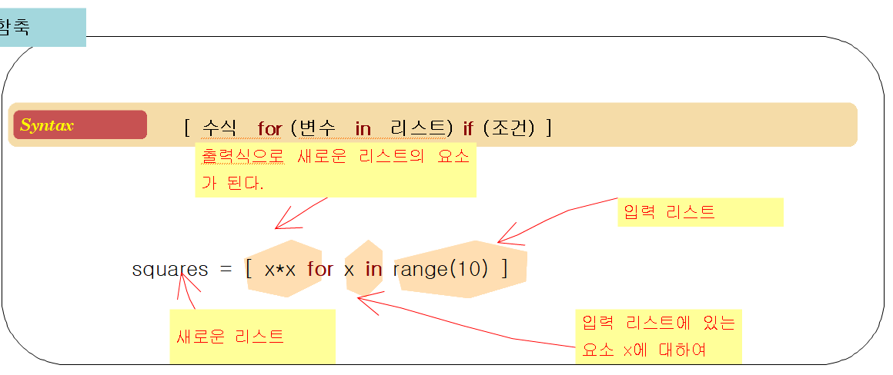
리스트 함축. p246
리스트 함축(list comprehension) : 함축된 표현
squares = [ 0, 1, 4, 9, 16, 25, 36, 49, 64, 81 ]
squares = []
for x in range(10):
squares.append(x*x)
squares = [ x*x for x in range(10) ]

Slide 30
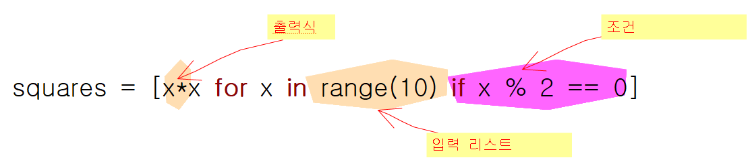
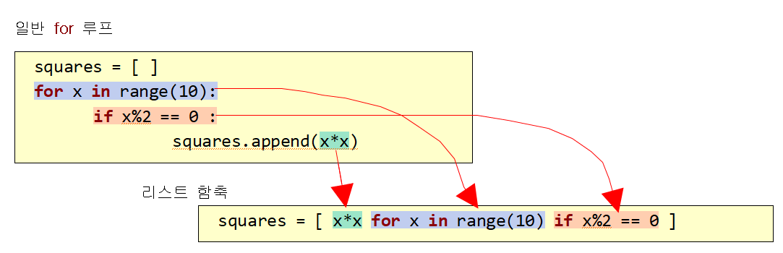
리스트 함축
리스트 함축에는 if를 사용하여 조건이 추가될 수 있다.
squares = [0, 4, 16, 36, 64]

Slide 31
다양한 리스트 함축. p247
>>> prices = [135, -545, 922, 356, -992, 217]
>>> mprices = [i if i > 0 else 0 for i in prices]
>>> mprices
[135, 0, 922, 356, 0, 217]
>>> words = ["All", "good", "things", "must", "come", "to", "an", "end."]
>>> letters = [ w[0] for w in words ]
>>> letters
['A', 'g', 't', 'm', 'c', 't', 'a', 'e']
>>> numbers = [x+y for x in ['a','b','c'] for y in ['x','y','z']]
>>> numbers
['ax', 'ay', 'az', 'bx', 'by', 'bz', 'cx', 'cy', 'cz']

Slide 32
리스트 함축의 단점. p248

Slide 33
Example 2의 배수이면서 3의 배수인 수 찾기. p248
0부터 99까지의 정수 중에서 2의 배수이고 동시에 3의 배수인 수들을 모아서 리스트로 만들어보자.
[0, 6, 12, 18, 24, 30, 36, 42, 48, 54, 60, 66, 72, 78, 84, 90, 96]
numbers = [x for x in range(100) if x % 2 == 0 and x % 3 == 0]
print(numbers)

Slide 34
Example 합계 리스트 생성. p249
i번째 요소가 원래 리스트의 0부터 i번째 요소까지의 합계인 리스트를 생성하는 프로그램을 작성하라.
원래 리스트: [10, 20, 30, 40, 50]
새로운 리스트: [10, 30, 60, 100, 150]
list1=[10, 20, 30, 40, 50]
list2=[sum(list1[0:x+1]) for x in range(0, len(list1))]
print("원래 리스트: ",list1)
print("새로운 리스트: ",list2)

Slide 35
Example 직각 삼각형 찾기. p249
피타고라스의 정리를 만족하는 삼각형들을 리스트 함축으로 찾아보자. 삼각형 한 변의 길이는 1부터 30 이하이다.
[(3, 4, 5), (5, 12, 13), (6, 8, 10), (7, 24, 25), (8, 15, 17), (9, 12, 15), (10, 24, 26), (12, 16, 20), (15, 20, 25), (20, 21, 29)]
[(x,y,z) for x in range(1,30) for y in range(x,30) for z in range(y,30) if
x**2 + y**2 == z**2]
new_list = []
for x in range(1, 30):
for y in range(x, 30):
for z in range(y, 30):
if x**2+y**2==z**2:
new_list.append((x, y, z))
print(new_list)

Slide 36
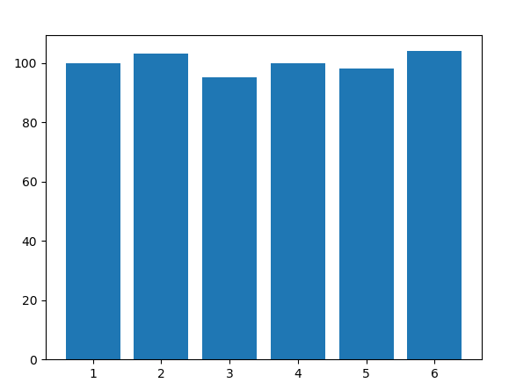
Lab 주사위 시뮬레이션. p250
주사위를 600번 던졌을 때 각 면이 몇 번이나 나오는지를 데이터로 정리하고 이 데이터를 막대 그래프로 시각화하여 보자. 리스트 함축도 연습해보자.
import matplotlib.pyplot as plt
import random
values = [random.randint(0, 5) for i in range(600)]
faces = [ 1, 2, 3, 4, 5, 6 ]
rolls = [ 0, 0, 0, 0, 0, 0 ]
for x in values :
rolls[x] = rolls[x] + 1
plt.bar(faces, rolls) # 리스트에 저장된 값으로 그래프를 그린다.
plt.show() # 그래프를 화면에 출력한다.

Slide 37
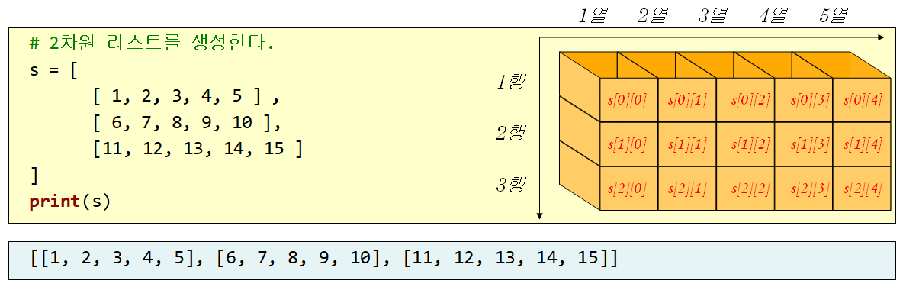
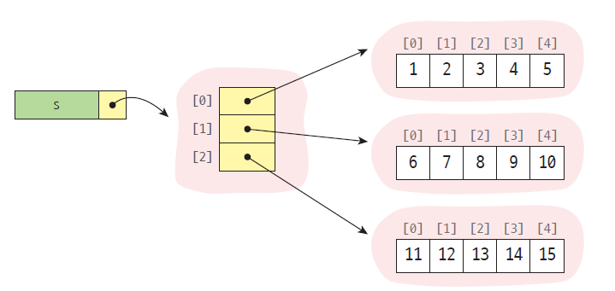
2차원 리스트. p251
2차원 리스트 == 2차원 테이블

Slide 38
2차원 리스트. p251
동적으로 2차원 리스트를 생성하는 방법
(주의) 다음과 같이 하면 1차원 리스트가 된다.
# 동적으로 2차원 리스트를 생성한다.
rows = 3
cols = 5
s = [ ]
for row in range(rows):
s += [[0]*cols] # 2차원 리스트끼리 합쳐진다.
print("s =", s)
s = [[0, 0, 0, 0, 0], [0, 0, 0, 0, 0], [0, 0, 0, 0, 0]]
…
for row in range(rows):
s += [0]*cols # 1차원 리스트끼리 합쳐진다.
…
s = [0, 0, 0, 0, 0, 0, 0, 0, 0, 0, 0, 0, 0, 0, 0]

Slide 39
2차원 리스트. p252
(추가) 리스트 함축을 이용하여 동적으로 2차원 리스트를 생성하는 코드
rows = 3
cols = 5
s = [ ([0] * cols) for row in range(rows) ]
print("s =", s)
s = [[0, 0, 0, 0, 0], [0, 0, 0, 0, 0], [0, 0, 0, 0, 0]]

Slide 40
요소 접근. p252
2차원 리스트에서 요소에 접근하려면 2개의 인덱스 번호를 지정하여야 한다.
s = [ [ 1, 2, 3, 4, 5 ] ,
[ 6, 7, 8, 9, 10 ],
[11, 12, 13, 14, 15 ] ]
# 행과 열의 개수를 구한다.
rows = len(s)
cols = len(s[0])
for r in range(rows):
for c in range(cols):
print(s[r][c], end=",")
print()
1,2,3,4,5,
6,7,8,9,10,
11,12,13,14,15,

Slide 41
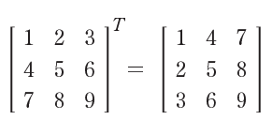
Lab 전치 행렬 계산. p254
행렬의 전치 연산을 파이썬으로 구현해보자. 인공 지능을 하려면 행렬에 대하여 잘 알아야 한다. 중첩 된 for 루프를 이용하면 행렬의 전치를 계산할 수 있다.
원래 행렬= [[1, 2, 3], [4, 5, 6], [7, 8, 9]]
전치 행렬= [[1, 4, 7], [2, 5, 8], [3, 6, 9]]

Slide 42
Mini Project 지뢰 찾기. p255
지뢰찾기 게임을 작성해보자. 10×10 크기의 2차원 리스트을 만들고 여기에 지뢰를 숨긴다. 지뢰가 아닌 곳은 .으로 표시하고 지뢰인 곳은 #로 표시하여 보자. 어떤 칸이 지뢰일 확률은 난수를 발생시켜서 결정한다. 전체의 30%를 지뢰로 하고 싶으면 발생된 난수가 0.3보다 적은 경우에 현재 칸에 지뢰를 놓으면 된다.
. . # . . . # # . .
. . # . # # # . . .
. . # . . . . # . .
# # . # # . # . # .
. # . . . . . . . #
# . . # . # # . . .
# # . # . # # . . .
. . # # . . . . # .
. . . . . . . . # .
. . . . # . . # # .

Slide 43
Mini Project TIC-TAC-TOC 게임. p256

Slide 44
연습문제. p258

Slide 45
Programming. p261

